Slide 1
DA MOTORLARI VE JENERATÖRLERİ
HAZIRLAYANLAR
HARUN KURTULUŞ 2015010226025
ENES EMRE CAN 2015210226003

Slide 2
DC Motor Nedir? Nasıl Çalışır?
DC motor, düz akım elektrik enerjisini mekanik enerjiye dönüştüren makinedir. Motorun içinde yer alan sargılara elektrik akımı uygulandığında, yine motorun içerisinde bulunan sabit mıknatıslara zıt yönde oluşan manyetik kuvvetin etkisi ile hareket etme prensibine dayanır.
Bu akımın yönünün, sürekli olarak sabit mıknatısa ters manyetik alan oluşturacak şekilde değiştirilmesi gereklidir. Bu değişim, fırçalı motorlarda motorun sarımlarına temas eden fırçalar ile, fırçasız motorlarda ise elektronik hız kontrol devresi tarafından yapılır.

Slide 3
DC Motor Çeşitlerinin Özellikleri ve Kullanım Alanları
Temelde fırçalı DC motorlar, fırçasız DC motorlar, step motorlar ve servo motorlar olarak çeşitleyebileceğimiz DC motorların her birinin karakteristik olarak iyi yapabildikleri ve o kadar başarılı olmadıkları alanlar mevcuttur.
Fırçalı DC Motorlar: En temel çeşit DC motor tipidir. Redüktör ile beraber veya redüktörsüz şekilde birçok projede kullanılırlar.
Avantajları kolay bir şekilde sürülebilmeleri,
dezavantajları ise fırça ya da kömür ismi verilen aşınan parçalarının periyodik olarak değiştirilmesi gerekliliğidir.
Fırçasız DC Motorlar: Fırçalı DC motorların yerini almaları için tasarlanmıştır. Çalışmaları için ESC ismi verilen özel sürücü devreleri kullanılır.
Avantajları, sürtünmenin en az düzeyde olması sayesinde verimliliklerinin çok yüksek olması ve fırça gibi aşınan parça olmaması sayesinde yüksek performans ihtiyaç duyulan uygulamalarda kullanılır.
Dezavantajları ise sürücü ile sürülmek zorunda olmasıdır.

Slide 4
Step Motorlar: Konumlama hassasiyeti en yüksek motor çeşididir. 2 ve 3 boyutlu yazıcılarda kullanılırlar. Çok hassas konumlama yapabilmelerine karşın fazla akım çekerler ve hareket hızları fırçalı ve fırçasız motorlara göre daha yavaştır.
Servo Motorlar: 0 ile 180 derece arasında istenilen konumda yapabilecek motorlardır. RC (uzaktan kumandalı) araçlarda kullanılması için tasarlanmıştır. Sürekli dönebilen tipte servo motorlar piyasada bulunsa da, asıl amaçları RC uçak, helikopter, araba gibi araçlarda kanat, direksiyon, kontrol yüzeyi gibi parçaların açısını kontrol etmektir.
Avantajları, harici bir sürücü devresine ihtiyaç duymamaları;
Dezavantajları ise hareket ettirmek için bir mikrokontrolcü veya RC kumanda alıcısına gerek duymalarıdır.

Slide 5
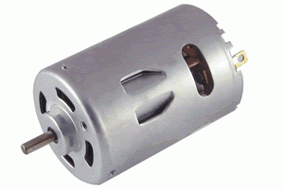
DC Motor Nedir? DC Motor Çeşitleri Nelerdir?
Fiziksel yapılarına ve farklı özelliklerine göre birçok farklı DC motor çeşidi bulunmaktadır. Projelerimizde farklı ihtiyaçlarımıza göre uygun DC motoru kullanmamız gerekir. Projelerimizin çoğunda batarya veya DC adaptör kullandığımızdan kullandığımız motor çeşidi DC motordur. AC motorlar ise genellikle büyük çaplı uygulamalarda yer bulurlar.
DC MOTOR ÇEŞİTLERİ
Fırçalı DC Motorlar
En eski ve en sık kullanılan DC motor tipi fırçalı DC motordur. Şarjlı el matkaplarından oyuncak arabalara kadar birçok farklı alette kullanılır.
Çalışma prensibi basitçe şu şekildedir: motorun ana milinin üzerinde bobinler bulunur. Motorun ana gövdesinin iç kısmında ise güçlü mıknatıslar yer alır. Şaft üzerinde yer alan bobinlere fırçalar (sanayi gibi ortamlarda “kömür”de denir) vasıtasıyla elektrik akımı uygulanır.
Uygulanan elektrik akımıyla bobinlerde oluşan manyetik alan, mıknatısların manyetik alanıyla sürekli çakışacak şekilde bir etki gösterir ve bu sayede mil hareket etmiş olur.

Slide 6
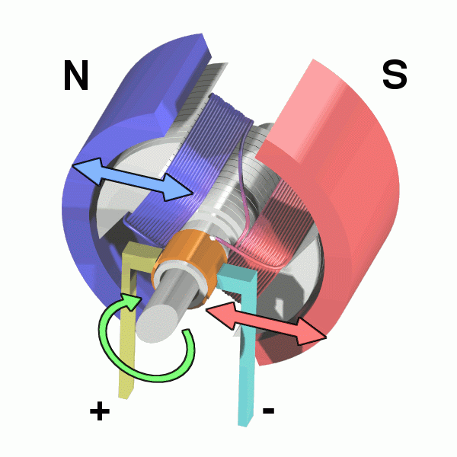
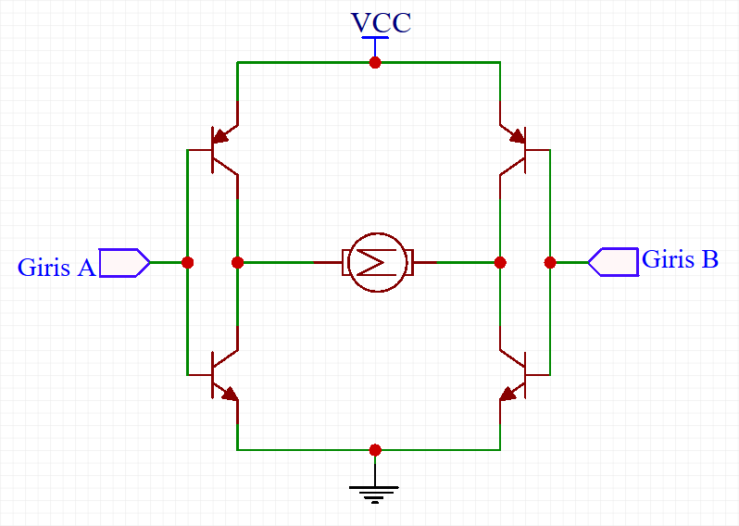
Oldukça basit bir çalışma prensibine sahip olan fırçalı DC motorların, basit bir şekilde iki terminali arasındaki gerilim değiştirilerek hız kontrolü sağlanabilir. Motorun çalışma yönünü değiştirmek istersek, uygulanan gerilimin yönünü değiştirmemiz gerekir. Bu işlem için ise H-köprüsü ismi verilen devrelere ihtiyacımız vardır.
Fırçalı DC motorların en büyük avantajı,
motora uygulanan gerilimin büyüklüğü ve yönü değiştirilerek çok kolay bir biçimde hız ve yön kontrolü yapılabilir. Küçük boyutlu DC motorları mikrokontrolcü ile sürmek için L293D gibi uygun fiyatlı sürücü entegreler popüler olarak kullanılır.
Fırçalı motorların en büyük dezavantajı
ise sürekli şafta sürtünen fırçaların aşınmasıdır. Bu fırçalar karbon veya bakırdan imal edilir ve performans beklenen uygulamalarda kullanılan motorların fırçaları kolayca değiştirilebilecek şekilde tasarlanır. Aynı zamanda bu sürtünme ısı yarattığından fırçalı motorların verimleri fırçasız motorlara göre daha düşüktür.

Slide 7
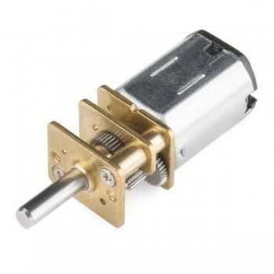
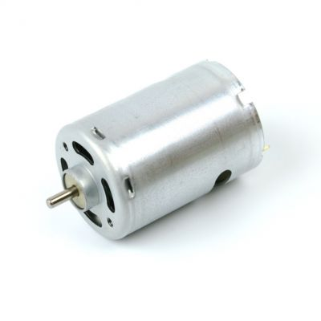
Redüktörlü DC Motorlar:
DC motorlar çoğunlukla yüksek devir çevirebilme özelliğine sahiptir. Yüksek devir yerine yüksek tork tercih edilen uygulamalarda, motorun miline bağlanan bir dişli seti sayesinde örnek olarak çıkış hızını 30’da 1’e düşürecek, fakat elde edilen torkun (tork: dönme kuvveti) teorik olarak 30 katına çıkması sağlanabilir.
Redüktörsüz DC Motorlar:
Yüksek devir gerektiren fan, dremel, uzaktan kumandalı oyuncak arabalar gibi cihazlarda çoğunlukla redüktörsüz DC motor kullanılır. Özellikle RC (uzaktan kumandalı) arabalarda kullanılan motorlar gövde çapına göre 380, 540, 550, 720 gibi kısaltmalar ile anılır. 380 boyutundaki bir motorun gövdesinin çapı 38mm’dir.

Slide 8
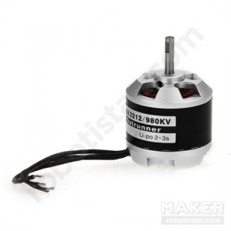
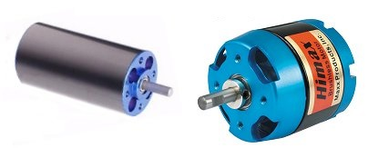
Fırçasız DC Motorlar:
Fırçasız motorların yapısını çok basit şekilde fırçalı motorun tam tersi şeklinde düşünebiliriz. Burada, mıknatıs kısmı motorun milinde bulunur ve sargılar sabit durur. Fırçasız motorların 3 adet kablosu bulunur. Bu kablolar, motor içindeki sarımların farklı fazlarına bağlıdır. Farklı fazlara farklı sıralarla elektrik akımı verildiğinde, rotor (motorun dönen parçası) içindeki mıknatıslara ters şekilde bir manyetik alan oluşur ve bu sayede motor döner. Fırçalı motorların aksine, bobinlere uygulanan gerilim için aşınan bir parça barındırmadığından, sürtünmeye bağlı verim kaybı ve bakım gerektiren parça sayısı daha azdır.
Fırçasız DC motorlar, rotorlarının çeşidine göre inrunner veya outrunner olarak adlandırılırlar. Inrunner tipi motorlarda rotor, motorun iç kısmında bulunur. Görünüş olarak tıpkı fırçalı DC motorlara benzerler. Uzaktan kumandalı model arabalarda kullanılan fırçasız motorlar inrunner tiptedir.
Outrunner tipi motorlarda ise sarımlar motorun iç kısmında yer alırken, rotor “çan” ismi verilen dış kısımdır. Model uçak ve helikopterle multikopterlerde kullanılan fırçasız motorlar bu tiptedir.
Solda inrunner, sağda ise outrunner tipi fırçasız motor yer almaktadır.
Fırçasız motorların:
Artıları: Yüksek performans, bakım kolaylığı
Eksileri: Sürücü ile kullanma zorunluluğu, maliyet

Slide 9
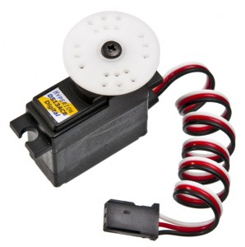
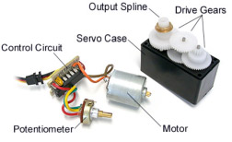
Servo Motorlar:
Servo motorlar, ilk olarak uzaktan kumandalı model araçlarda kullanılmıştır. Arabanın direksiyonunu, uçağın kanatlarını ve helikopterlerin swashplate dediğimiz mekanizmasını hareket ettirmede kullanılırlar. Genellikle 180° gibi çalışma açılarına sahiptirler. İstenilen konuma gitmesi ve o herhangi başka bir komut gelmediği sürece o konumda sabit kalması düşünülerek tasarlanmışlardır.
Servo motorlar, aslında içlerinde yine bir fırçalı veya fırçasız DC motor barındırırlar. Motorun dönüş hareketi bu motor ile sağlanır. Çoğunlukla çalışma gelirimleri 5V’tur. Bu motora ek olarak, servo motorların içinde bir dişli mekanizması, motor milinin dönüş miktarını ölçen bir potansiyometre ve motor sürme ve potansiyometreden konum bilgisini almak için bir devre bulunur. Servo içindeki motor hareket ettikçe potansiyometre döner ve kontrol devresi, istenilen konum ile motorun o anki konumunu karşılaştırarak motor sürme işlemini yapar.
Özel amaçlı olarak 360° ve sürekli dönebilen servo motorlar da mevcuttur.
Servo motorların:
Artıları: hassas pozisyon kontrolü, sürücüye ihtiyaç duymaması
Eksileri: Kısıtlı hareket imkanı

Slide 10
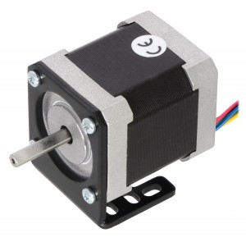
Step Motorlar:
Step motorlar, fırçalı yada fırçasız DC motorlar gibi sürülebilen ve çok hassas konum kontrol imkanı sağlayan motorlardır. Hassas konumlandırma isteyen CNC tezgahları ve 3B yazıcı gibi cihazlarda kullanılırlar. Faz bağlantı şekillerine göre unipolar veya bipolar şekillerde olabilirler.
Unipolar motorların kablolarındandan birisi ortak uç (negatif) olarak kullanılır. Aynı fazlar her zaman aynı tip (pozitif veya negatif) gerilimle sürüldüğünden sürücü devresi olarak faz başına birer transistör kullanılabilir. Unipolar motorlar, kolay sürülebilmelerine karşın her bir adımda sadece fazlardaki sarımların yarısı aktif olacağından sağlayacağı maksimum tork elde edilemez.
Bipolar motorların sarımlarında ortak uç bulunmaz ve her fazı ayrı ayrı sürmek gerekir. Daha karmaşık sürücü yapısına (örneğin L293 gibi bir H-köprüsü entegresi) ihtiyaç duymalarına karşın, her fazdaki sarımların tamamı kullanıldığından motorun verebileceği torkun tamamı kullanılabilir.

Slide 11
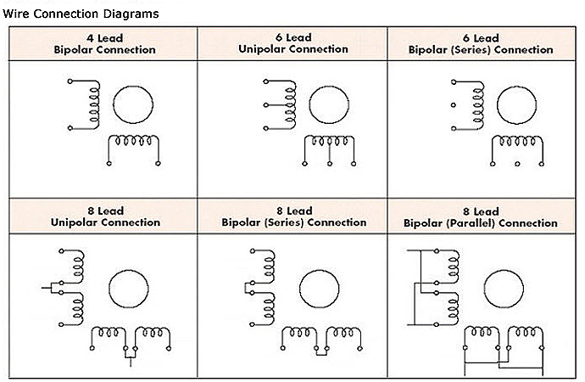
Piyasada farklı sayıda kabloya sahip step motorlar bulunmaktadır. Bunlar genellikle 4, 5, 6 ve 8 kablolu şeklindedir:
4 kablolu step motorlar sadece bipolar şekilde sürülebilir
5 ve 6 kablolu step motorlar ortak uç bulundurup bulundurmamasına göre unipolar veya bipolar olarak sürülebilir. Motorun 5 kablolu olması, ortak uçların motor içinde birleştirildiği anlamına gelir.
8 kablolu step motorlar ise genelde sık kullanılmasalar da, en esnek kullanımı sunarlar: unipolar 5 veya 6 kablolu kullanım imkanı sunmasının yanı sıra paralel veya seri bağlı bipolar olarak da sürülebilirler.
Step motorların:
Artıları: Çok hassas pozisyon ve hız kontrolü, düşük devirde yüksek tork
Eksileri: Verim, geribildirim mekanizması barındırmadığından harici konum limitlemeye gerek duyması

Slide 12
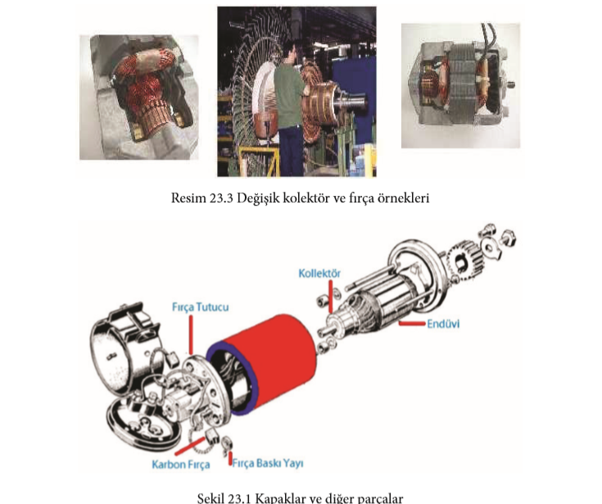
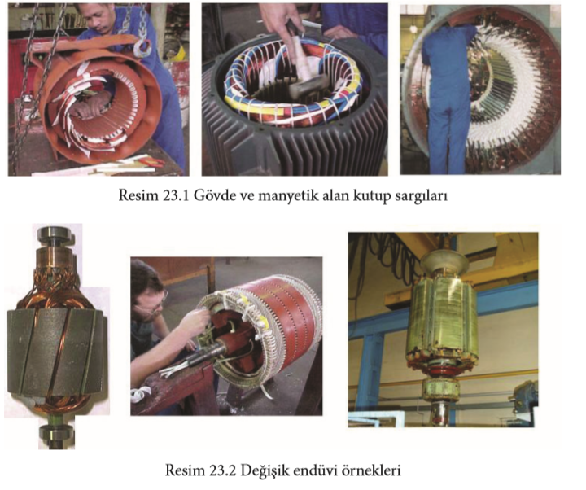
DİNAMONUN ÇALIŞMA PRENSİBİ VE ÇEŞİTLERİ
Dinamoların yapısı ve Çeşitleri Dinamoların yapısı başlıca dört kısımdan oluşur.
Bunlar:
•Gövde ve kutuplar
•Endüvi ve göbek
•Kolektör ve fırçalar
•Yatak, kapak ve diğer parçalar

Slide 13
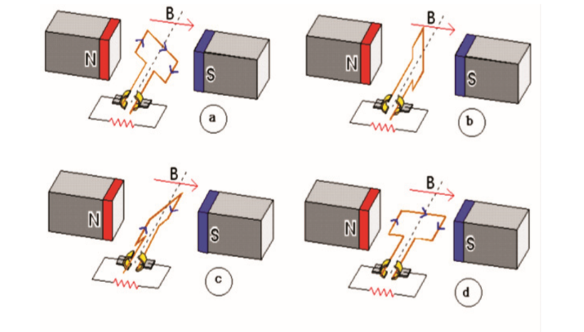
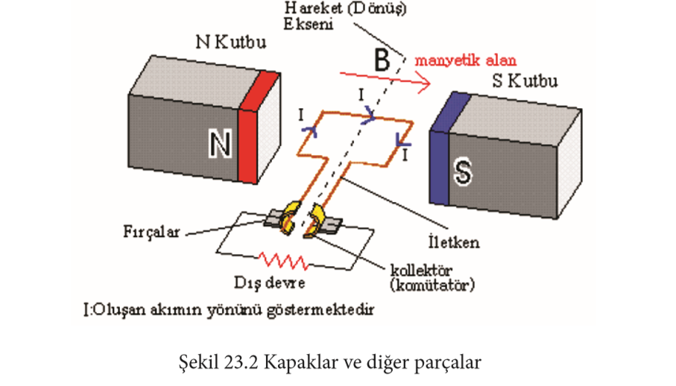
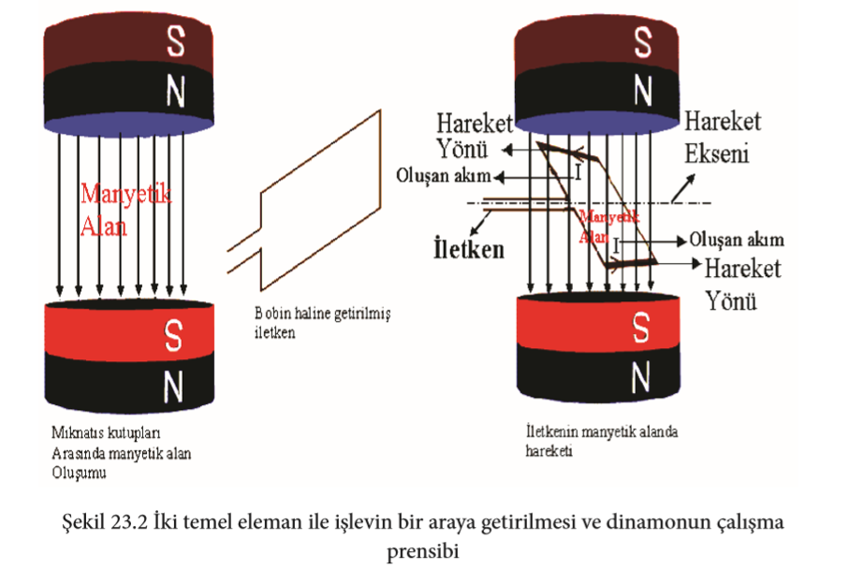
Dinamonun Çalışması
Yönü değişken olan bu akımı tek yönlü olarak dışarı alabilmek için kolektör (komütatör) ve fırçalardan oluşan bir düzenek kullanılır.

Slide 14
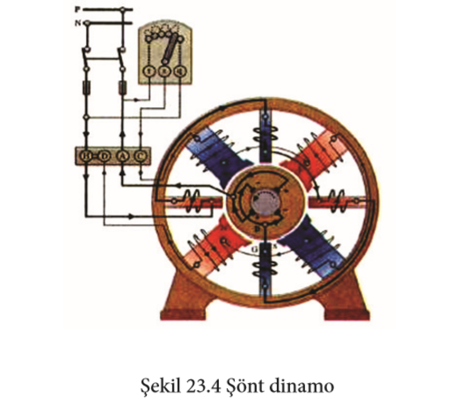
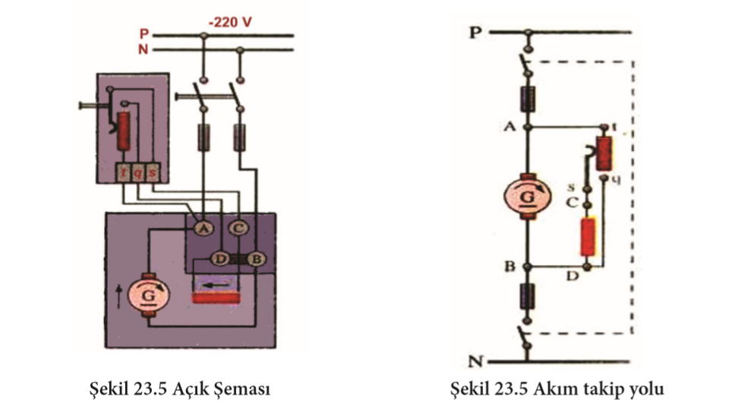
Dışarıdan Uyartımlı Şönt Dinamo
Uyartım sargısı harici bir Dc kaynak tarafından beslenen dinamolara dışardan uyartımlı dinamolar denir. Şönt generatörlerde uyartım (indüktör) sargısı endüvi sargılarına paralel bağlanmıştır. Şönt dinamolarda endüvi uçları A-B, kutup sargı uçları I-K, yardımcı kutup sargı uçları ise G-H harfleri ile belirtilir. Uyartım direncinin uçları t-s-q ile gösterilir.

Slide 15
Kendinden Uyartımlı Şönt Jeneratör
Uyartım sargısını kendi ürettiği enerji ile besleyen dinamolara kendinden uyartımlı denir. Sargı uçları harfle gösterilirken dışarıdan uyartımlı şönt dinamolardan farklı olarak kutup sargı uçları c-D ile gösterilir.
Kompunt Dinamo
Hem seri hem de paralel iki farklı kutup sargısı bulunan dinamolardır. Seri ve paralel kutup sargıları birbirlerinin alanlarını destekliyorsa buna eklemeli kompunt, birbirlerinin alanlarını zayıflatıyorsa buna ters kompunt denir.
Seri Dinamo
Uyartım sargısının endüvi sargısına seri bağlı olan dinamolardır. Sargı uçları gösterilirken şönt dinamolardan farklı olarak kutup sargı uçları E-F harfleri ile gösterilir.
Dinamo Gerilim ve Polarite Miktarının Denetimi
Jeneratörlerde gerilim ayarı yapabilmek için; kutuplardan geçen uyartım akımının, dolayısıyla kutupların manyetik alanlarının denetlenmesi gerekir.

Slide 16
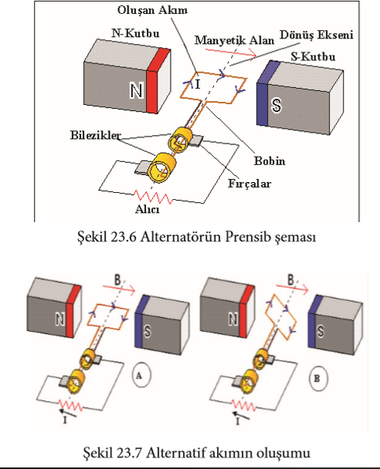
ALTERNATÖR, ÇALIŞMA PRENSİBİ VE ÇEŞİTLERİ
Alternatörün Çalışması
Alternatörler mekanik enerjiyi elektrik enerjisine çeviren elektrik makineleridir.
Manyetik alan içerisinde dönen bir iletkende endüksiyon yolu ile bir elektromotor kuvvet oluşması prensibine göre çalışır.
Doğru akım Dinamonun çalışmasına benzer. Dinamolarda kolektör yerine bilezikler kullanılmıştır. Dinamolar duran endüvili veya dönen endüvili olarak iki türlü yapılır. şekil 23.6’da döner endüvili dinamonun prensip şeması verilmiştir.

Slide 17
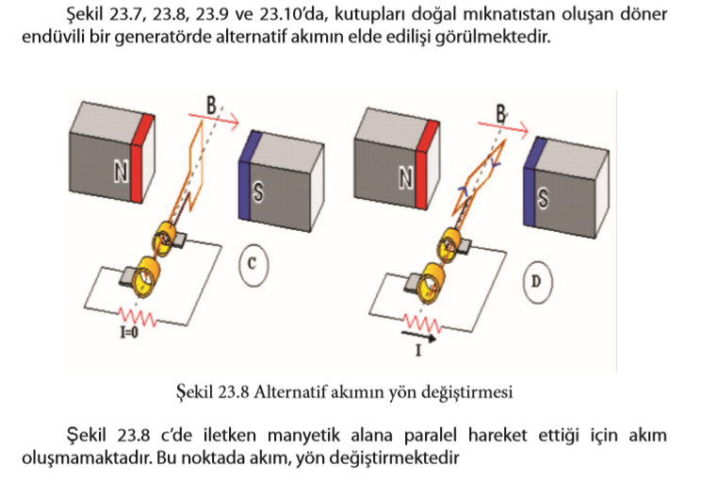

Slide 18
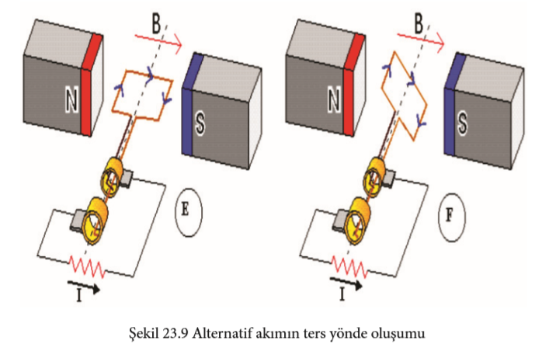

Slide 19
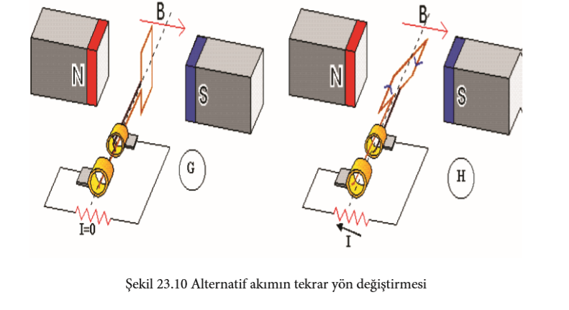
şekil 23.10- G’de iletken manyetik alana paralel hareket ettiğinden akım oluşmamakta fakat, akım yön değiştirmektedir. Bobinde oluşan akım ve gerilimin eğrisi sinüs grafiğine benzediğinden sinüsoidal olarak adlandırılır.

Slide 20
ÖZET
Dinamoların yapısı başlıca dört kısımdan oluşur.
Bunlar:
•Gövde ve kutuplar.
•Endüvi ve göbek.
•Kolektör ve fırçalar.
•Yatak, kapak ve diğer parçalar.
Uyartım sargısı harici bir Dc kaynak tarafından beslenen dinamolara dışardan uyartımlı dinamolar denir.
Uyartım sargısını kendi ürettiği enerji ile besleyen dinamolara kendinden uyartımlı denir.
Hem seri hem de paralel iki farklı kutup sargısı bulunan dinamolardır. Seri ve paralel kutup sargıları birbirlerinin alanlarını destekliyorsa buna eklemeli kompunt, birbirlerinin alanlarını zayıflatıyorsa buna ters kompunt denir.
Alternatörler mekanik enerjiyi elektrik enerjisine çeviren elektrik makineleridir.
Bobinde oluşan akım ve gerilimin eğrisi sinüs grafiğine benzediğinden sinüsoidal olarak adlandırılır.

Slide 21
SORULAR
1- Mekanik enerjiyi doğru akım elektrik enerjisine çeviren makinelere ne denir?
A. Motor
B. Dinamo
C. Alternatör
D. Senkron Motor
CEVAP: B
2- Aşağıdakilerden hangisi doğru akım makinelerinin parçalarından değildir?
A. Rotor
B. Endüktör
C. Endüvi
D. Kollektör
CEVAP: B

Slide 22
3- Dinamoda seri ve paralel kutup sargıları birbirlerinin alanlarını destekliyorsa buna ne denir ?
A. EKLEMELİ KOMPUNT
B. TERS KOMPUNT
C. ENDÜVİ CEVAP A
D. TRANSFORMATÖR
4- Mekanik enerjiyi alternatif akım elektrik enerjisine çeviren elektrik makineleri hangisidir ?
A. DİNAMO
B. ALTERNATÖR
C. ENDÜVİ CEVAP B
D. KOMPUNT
5- HANGİSİ YADA HANGİLERİ DİNAMONUN YAPISINDA BULUNUR ?
1-gövde ve kutuplar
2-endüvi ve göbek
3-kollektör ve fırçalar
YALNIZ 1
1 VE 2
C. 1 VE 3 CEVAP D
D. HEPSİ

Slide 23
KAYNAKÇA
https://maker.robotistan.com
http://hbogm.meb.gov.tr/MTAO/3ElektrikBilgisi/unite23.pdf

